Slide 1
Гормональная контрацепция

Slide 2
Немного истории
Людвиг Хабербладт еще в первые годы нашего столетия доказал в эксперименте, что экстракт желтого тела содержит прогестерон, который блокирует овуляцию, и рекомендовал в качестве метода «гормональной стерилизации» применение экстракта яичников.
Шмидт в 1929 г. при помощи экстракта желтого тела сумел предупредить овуляцию у крыс, тем самым подтвердив, что при наличии желтого тела овуляция не происходит.
Открытие половых гормонов (в 1929 г. — эстрогена, а затем — прогестерона, синтезированного в 1934 г. Гутенахтом) было новым этапом в развитии контрацепции. Вслед за его открытием появилось большое количество сообщений о физиологических действиях этих гормонов.

Slide 3
Комбинированная гормональная контрацепция (КГК)
ЭСТРОГЕНЫ
ПРОГЕСТАГЕНЫ
Пероральные гормональные контрацептивы (КОК)
Трансдермальные гормональные контрацептивы (трансдермальные гормональные пластыри)
Интравагинальные гормональные контрацептивы (вагинальное кольцо)

Slide 4
Чистые прогестагены
ПРОГЕСТАГЕНЫ
Внутриматочная гормональная контрацепция (внутриматочная спираль)
Пероральная гормональная контрацепция (ЧПОК)
Инъекционная гормональная контрацепция
Импланты

Slide 5
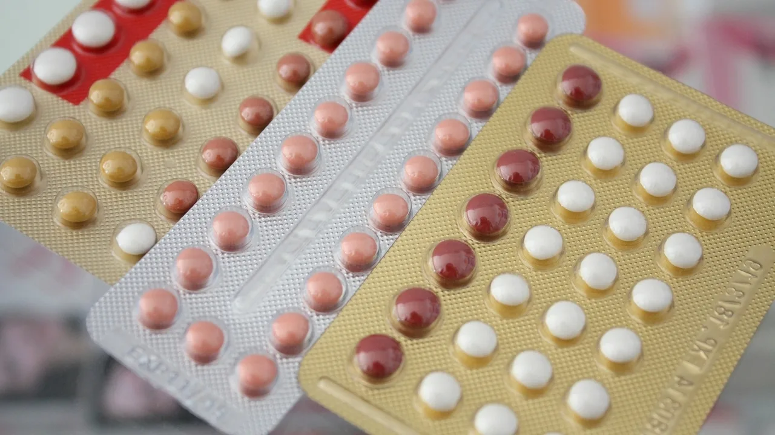
КОМБИНИРОВАННЫЕ ПЕРОРАЛЬНЫЕ КОНТРАЦЕПТИВЫ (КОК)
Комбинированные оральные контрацептивы (КОК) - комбинированные препараты, содержащие малые дозы двух гормонов – прогестина и эстрогена, являющихся по действию искусственными аналогами естественных гормонов прогестерона и эстрогена.

Slide 6
Классификация КОК
КОК
Эстрогены
Прогестагены
Фазность
Высокодозированные
> 35 мкг ЭЭ
1 поколение
Монофазные
Низкодозированные
30 – 35 мкг ЭЭ
2 поколение
Многофазные
Микродозированные
< 30 мкг ЭЭ
3 поколение
Notes:
6
В настоящее время гормональная контрацепция относится к наиболее эффективным методам предохранения от нежелательной беременности. Большинство женщин во всем мире отдают предпочтение этому методу контрацепции.
С момента своего первого появления в 60-х годах прошлого столетия и до сегодняшнего дня гормональные контрацептивы постоянно совершенствуются: уменьшается дозировка ,особенно, эстрогенного компонента, повышается селективность прогестагенного компонента. Гормональные контрацептивы совершенствуют в безопасности и приемлемости.
На сегодняшний день общепринятой является следующая классификация КОК:
По дозировке эстрогенного компонента КОК делятся на три класса: высоко-, низко- и микродозированные;
По прогестагену – на поколения в зависимости от селективности гестагена;
По фазности на моно- и многофазные.

Slide 7
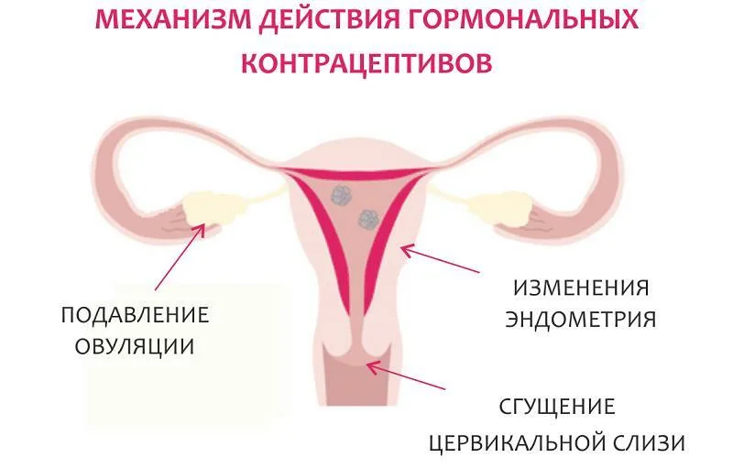
Notes:
В чем заключается механизм действия горм контрацептивов? Они подавляют функцию гипоталамо-гипофизарно-яичниковой системы Под влиянием синт стероидов предотвращаются пиковые колебания концентрации эндоген гормонов в течение менстр цикла. В результате блокируется созревание яйцеклетки в яичнике, подавляется рост домин фолликула и его последующая овуляция. также под действием горм контрацептивов не происходит циклическихьизменений эндометрия – пролиферация, секреторная трансформация и оттторжение, его толщина остается относительно постоянной на протяжении всего периода использования контрацептива.
Горм контрацептивы не приводят к полному блокированию ГГЯС и поэтому не вызывают симптомы эстрогендефицита

Slide 8
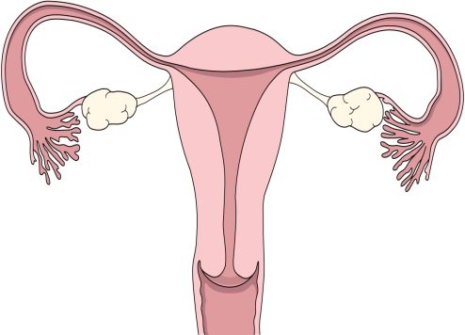
Механизм действия гормональной контрацепции
Подавление овуляции
ЭСТРОГЕН:
Контроль цикла
ПРОГЕСТАГЕН:
Подавление овуляции
Предотвращает пик ЛГ и подавляет овуляцию
Повышает вязкость цервикальной слизи, нарушая транспорт спермы
атрофия эндометрия
Подавляет секрецию ФСГ и рост доминантного фолликула
Пролиферация эндометрия и его стабилизация за счет повышения концентрации ПР
Notes:
непосредственно за контрацепцию отвечает гестаген компонент: а Эстрогенный компонент, потенцируя действие прогестагена, но в первую очередь обеспечивает контроль цикла. на отмену действия синтет стероидов и кратковременный выброс эндогенных гормонов Во время перерыва между приемом контр таблеток происходит менструально-подобное кровотечение.

Slide 9
Возможные режимы приема КОК
Циклический режим 21+7
21
7
21
7
21
7
21
7
21
7
24
4
24
4
24
4
24
4
24
4
26
2
26
2
26
2
26
2
26
2
Пролонгированный режим: (42–126) + 7
42
7
126
7

Slide 10
Преимущества применения КОК
Надежное предотвращение от нежеланной беременности
Безопасные для большинства женщин
Метод не связан с половым актом
Возможность контролировать собственную фертильность
Полная обратимость
Метод удобный и легкий в применении
Достаточная изученность

Slide 11
Возможности КОК
Косметический эффект
Лечебный эффект
Профилактический эффект
Контрацептивный эффект

Slide 12
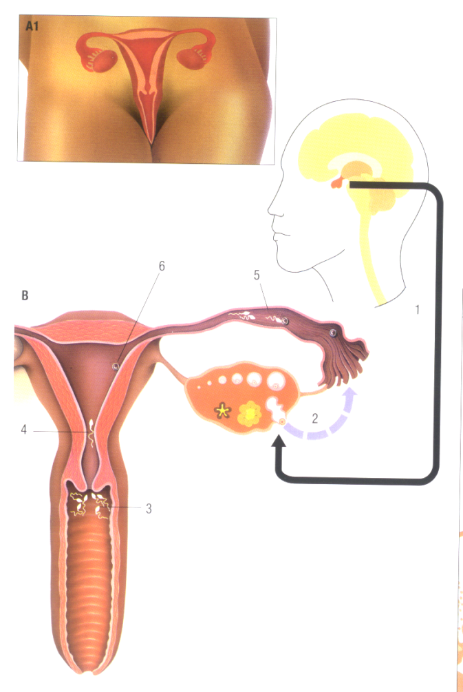
Положительные НЕ контрацептивные эффекты
Связанные с угнетением овуляции
Функциональные кисты
ПМС
СПЯ
Эктопичная беременность
Связанные с менструацией
Регуляция цикла
Потеря крови, анемия
Дисменорея

Slide 13
Показания для приема КОК в пролонгированном режиме
Эндометриоз
Предменструальный синдром
Дисфункциональные маточные кровотечения
Анемия
Синдром поликистозных яичников
"Менструальная" мигрень
Пролонгированный режим: (42–126) + 7
42
7
126
7

Slide 14
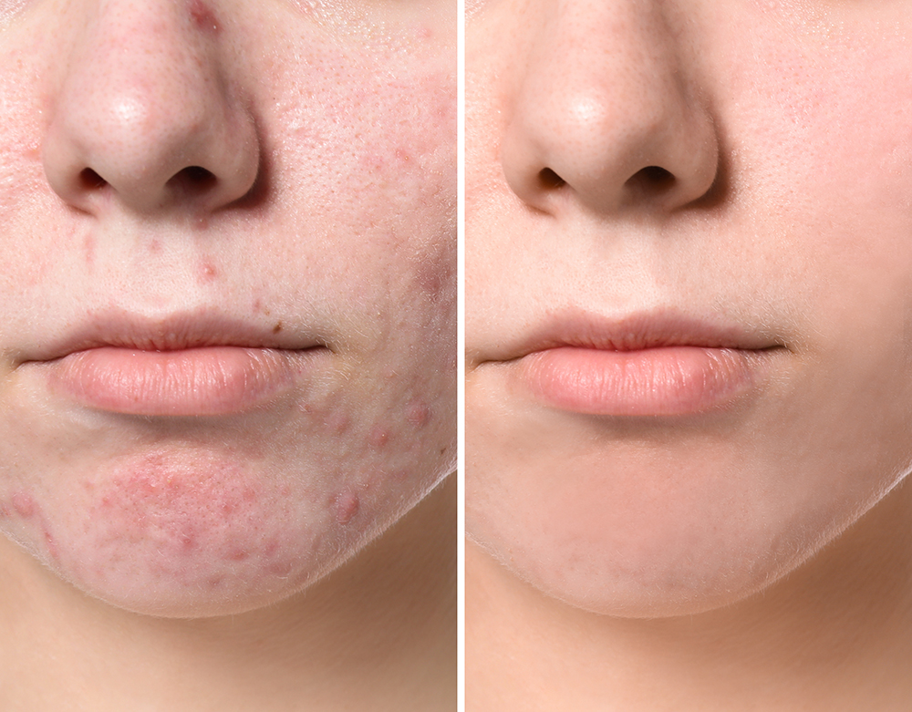
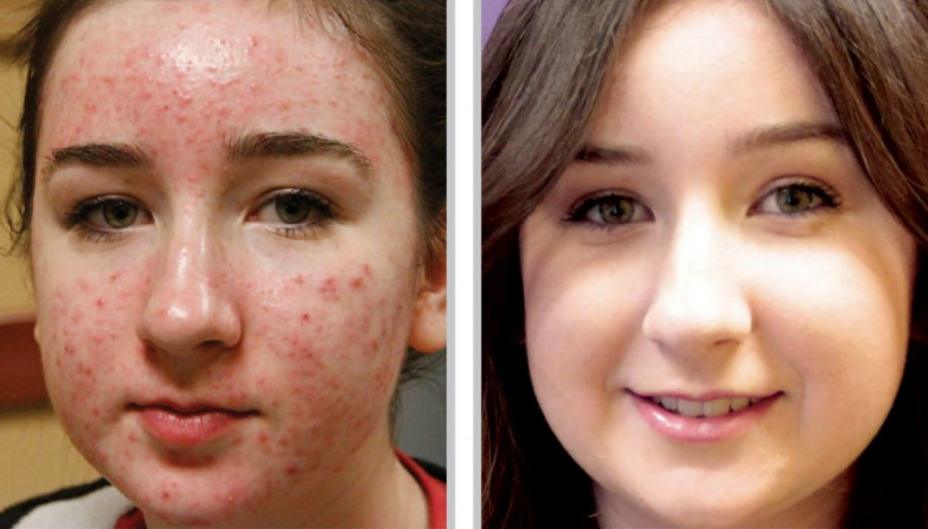
Косметические эффекты
Существуют КОК направленные на антиандрогенную активность с целью лечения угревой сыпи.

Slide 15
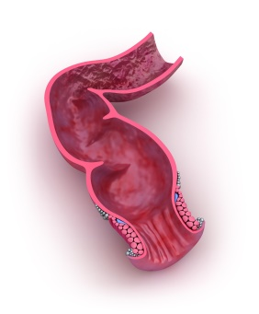
Прием КОК предотвращает риск злокачественных новообразований
Прием КОК снижает риск рака яичников. Начальный профилактический эффект уже через 3-6 мес. приема. Максимальная эффективность (снижение риска на 80%) отмечена через 10 лет приема.
Даже 1 год приема КОК снижает риск рака эндометрия вдвое. Протективный эффект сохраняется 20 лет и более. Его выраженность возрастает по мере увеличения длительности приема КОК.
Прием КОК предупреждает развитие рака прямой и ободочной кишки.
Протективный эффект КОК в отношении колоректального рака сохраняется лишь во время приема препаратов.
Notes:
Например, гормональные контрацептивы предупреждают развитие рака трех локализаций: рака яичников, эндометрия, рака прямой и ободочной кишки. Приче, для рака яичников и эндометрия выраженность профилактического эффекта КОК зависит от продолжительности его приема.

Slide 16
Абсолютные противопоказания к применению комбинированных ОК
Беременность;
Свежие тромбоэмболии;
Гормонально зависимые опухоли;
Врожденные дефекты выделительной функции печени;
Прогрессирующие заболевания печени;
Серповидно-клеточная анемия;
Выражена гиперлипопротеинемия;
Сосудистые заболевания мозга;
Инфаркты миокарда (в анамнезе);
Ишемическая болезнь сердца.

Slide 17
Показания к прекращению гормональной контрацепции
Беременность;
Выраженная мигрень;
Внезапные острые нарушения зрения;
Острые тромбоэмболические осложнения;
Патология желчных путей;
Желтуха и острые заболевания печени;
Повышение артериального давления;
Продолжительная иммобилизация;
Плановые большие хирургические вмешательства;
Выраженная прибавка массы тела;
Изменения тембра голоса;
Рост лейомиомы матки.

Slide 18
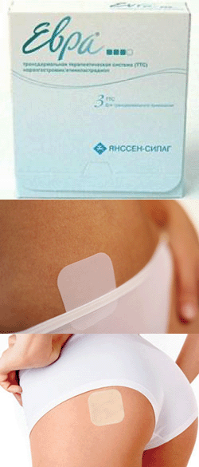
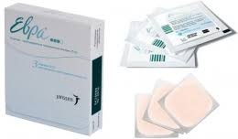
Трансдермальные контрацептивные пластыри
Чрескожная контрацептивная система - контрацептивный пластырь EVRA - высоконадежный, удобный метод современной контрацепции. Эстроген и гестоген, содержащиеся в клейком слое проникают через кожу и оказывают эффективный противозачаточный эффект:
Способствуют уменьшению объема, продолжительности и болезненности менструаций;
Положительно влияют на течение предменструального периода;
Оказывают косметический эффект на кожу.

Slide 19
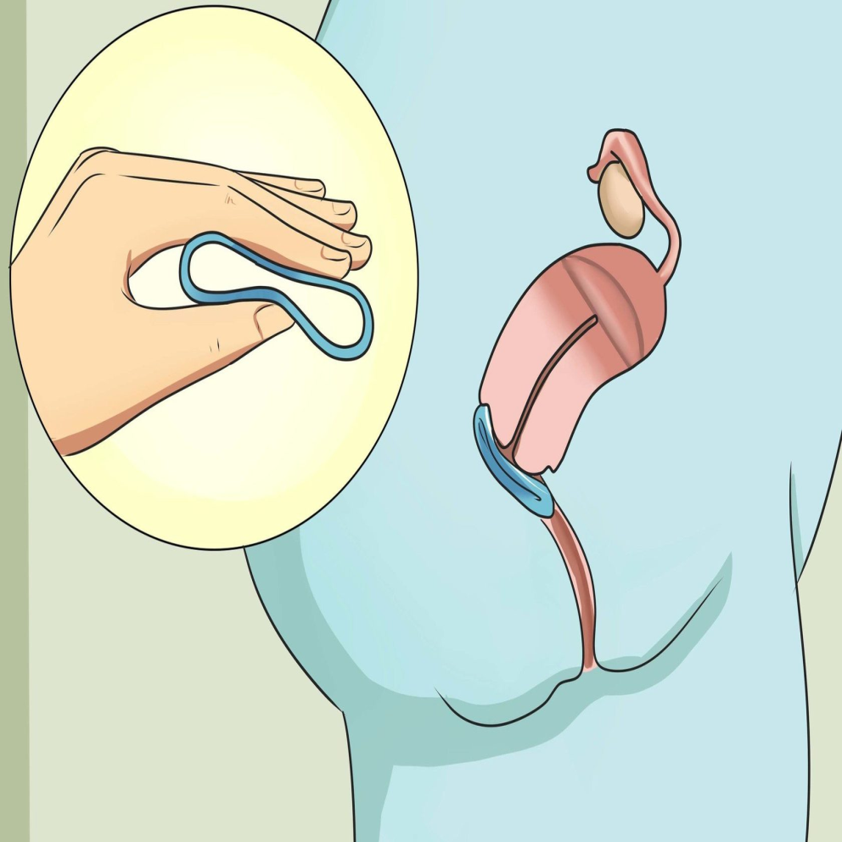
Влагалищное кольцо Нова-ринг
Влагалищное кольцо «Нова Ринг» - это гормональный контрацептив для вагинального применения.
Каждое кольцо содержит два гормона - эстроген и гестаген.

Slide 20
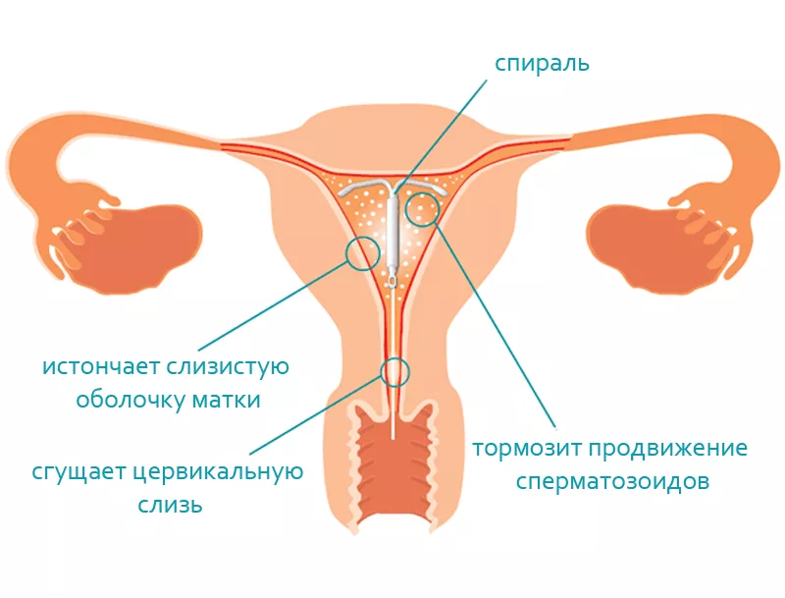
Внутриматочная контрацепция
Механизм действия ВМК направлен на:
Уменьшение активности и выживаемости сперматозоидов
Усиление спермицидного эффекта слизи эндометрия;
Уменьшение срока жизни яйцеклетки;
Усиление перистальтики маточных труб;
Нарушение имплантации яйцеклетки;
Гормонсодержащие ВМК приводят к угнетению пролиферативных процессов в эндометрии вплоть до атрофии.

Slide 21
Преимущества:
высокоэффективные
быстрое начало действия
контрацепция длительного действия: 3 – 5 лет
отсутствие системного влияния и на грудное вскармливание
Недостатки:
Повышается риск воспалительных заболеваний органов малого таза
Не рекомендуется женщинам молодым (до 20 лет), не рожавшим
Вводит только врач!!!
Возможно усиление болезненности и обильности менструаций

Slide 22
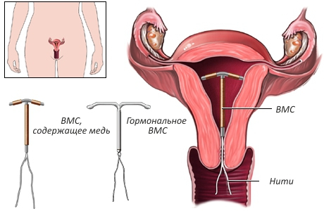
Обязательные условия:
один половой партнер
отсутствие ВЗОМТ
отсутствие патологии матки
и шейки матки
Для кого:
Женщинам, которым нужна длительная (~ 5 лет) контрацепция
Notes:
22
Внутриматочные средства контрацепции являются одними из самых древних. Упоминания о них относятся к античным временам. Внутриматочная спираль вводится доктором в полость матки и остается там на длительный период (3-5 лет).
Механизм действия и степень надежности ВМС зависят от типа устройства (нейтральные, медьсодержащие и прогестинвыделяющие). В качестве примера можно привести спираль Мультилоад Ку-375. Ее форма, повторяющая форму матки позволяет не травмировать матку, усики не обрываются и уменьшают риск инфекции.
Преимущества:
· ВМС начинает действовать сразу после введения
· Длительная контрацепция 3-5 лет
. Достаточно высокая надежность (выше, чем у презервативов, хотя и не самая высокая среди имеющихся методов)
Недостатки:
нельзя применять у нерожавших женщин
Может вводить только врач
Возможно увеличение объема и продолжительности менструаций

Slide 23
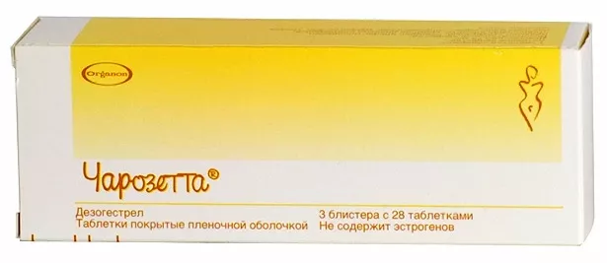
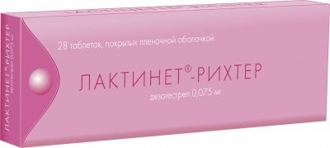
Перорольная гормональная контрацепция
Чисто прогестиновые контрацептивы (ЧПК)– это таблетки с содержанием только прогестина. Основная группа пациенток, которым подходят чисто прогестиновые оральные контрацептивы — кормящие мамы.

Slide 24
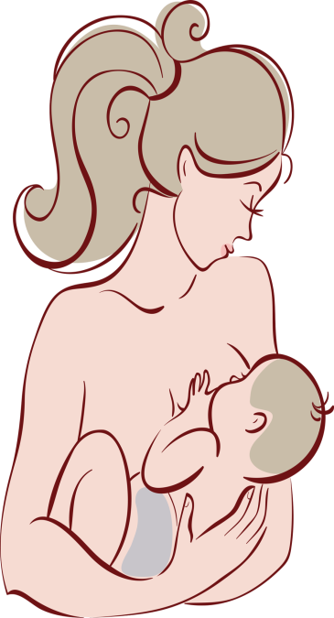
ЧПК могут применяться у ряда женщин, которым не рекомендуется или строго противопоказано принимать КОК:
во время лактации,
у женщин с артериальной гипертензией,
у женщин с мутациями в генах системы свертывания крови,
у женщин с венозной тромбоэмболией в анамнезе.
Преимущества:
Высокоэффективный методов контрацепции (эффективность не уступает комбинированным гормональным контрацептивам);
Эффект является обратимым (у большинства женщин возможно наступление беременности уже в первом месяце после отмены);
Не требует внимания во время полового контакта;
Возможно применение у женщин всех возрастов (как рожавших, так и нет);
Возможно применение у кормящих женщин;

Slide 25
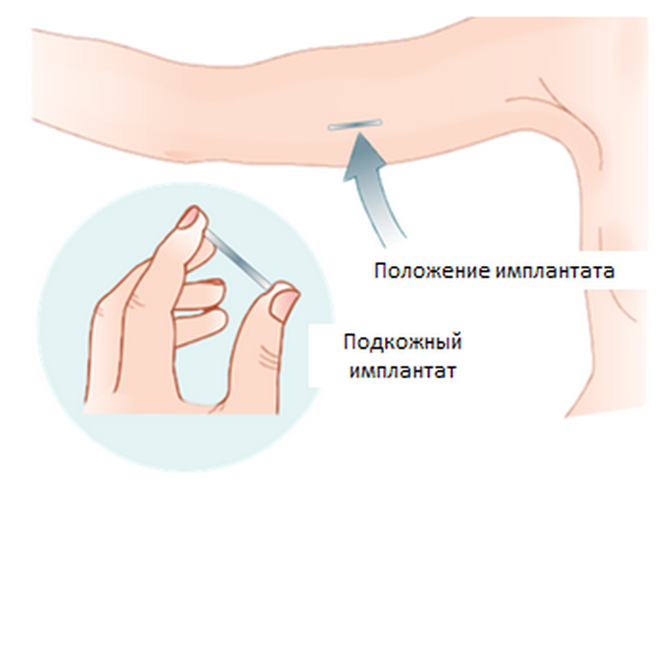
Пролонгированные гормональные контрацептивы, подкожные импланты
1. Имплантационные (подкожный имплант норплант);
Импланон – обратимый контрацептив пролонгированного действия, который обеспечивает целых 3 года надежной защиты от незапланированной беременности без каких-либо усилий со стороны женщины.
2. Инъекционные (пролонгированный инъекционный контрацептив Депо-Провера в дозе 150 мг, медроксипрогестерон ацетата внутримышечно 1 раз в 3 мес.);

Slide 26
Импланон представляет собой небольшой гибкий и очень тонкий имплантат, длиной около 4 сантиметра, который содержит только один компонент — прогестаген. Врач вводит имплантат под кожу с внутренней стороны плеча, поэтому он незаметен для окружающих.
Импланон подавляет овуляцию (то есть предотвращает выход яйцеклетки в яичниках), соответственно зачатие во время его применения не возможно.
Имплантат настолько маленький, что его размер меньше простой спички или заколки-невидимки. Но он очень гибкий и не заметен под кожей.
Если Вы запланируете беременность раньше, имплантат всегда можно удалить. Способность к зачатию восстанавливается сразу: уже в течение следующего месяца.

Slide 27
Недостатки использования
Невозможность устранения любых побочных эффектов до окончания действия препаратов;
Частые нарушения менструальной функции;
Задержка восстановления репродуктивной функции;
Другие побочные явления (головокружение, утомляемость, раздражительность, метеоризм, увеличение массы тела).
В настоящее время эти препараты в основном применяются с лечебной, а не контрацептивной целью.

Slide 28
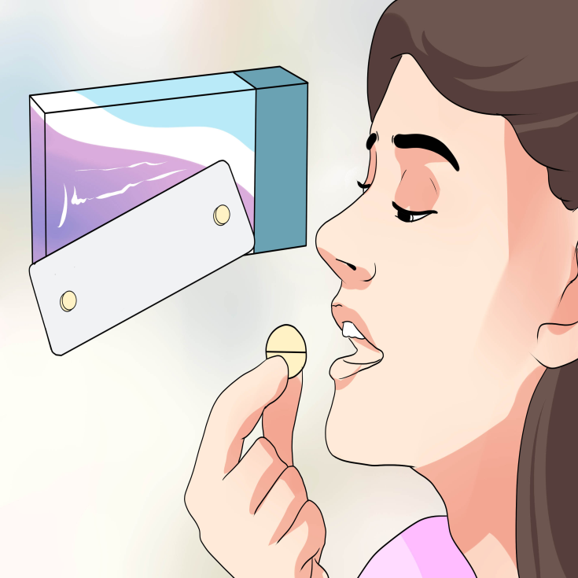
Посткоитальная контрацепция
Это собирательное понятие, включающее различные виды контрацепции, применение которых в первые сутки после незащищенного полового акта предупреждает наступление нежелательной беременности.
Не позднее 72 часов!

Slide 29
К этому виду контрацепции относятся:
1. Высокодозированный гестагенный препарат:
Постинор - принимается сразу (не позднее 72 часов) после полового акта и спустя 12 часов после первой таблетки; Эскапел (1 таблетка).
2. Оральные контрацептивы (по 100 мкг эстрогена 2 раза с интервалом 12 часов):
КОКи, содержащие 20 мкг эстрогена - 5 таблеток не позднее 72 часов и 5 таблеток спустя 12 часов после приема первых.
3. Даназол по 400 мг 3 раза с интервалами 12 часов;
4. Мифепристон по 600 мг однократно или по 200 мг в день в течение 5 дней во 11 фазу менструального цикла.
5. Введение ВМС Сu-Т-380 или мультилоад в первые 5 дней после коитуса.

Slide 30
